Slide 1
Prepoznavanje ročno zapisanih števk
Hand-written numerals recognition
Andrej Hafner,
Anže Mur

Slide 2
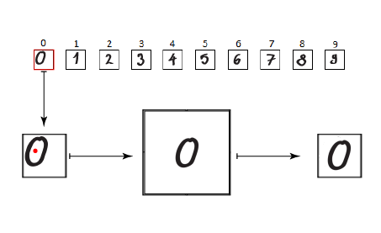
Zbiranje podatkov

Slide 3
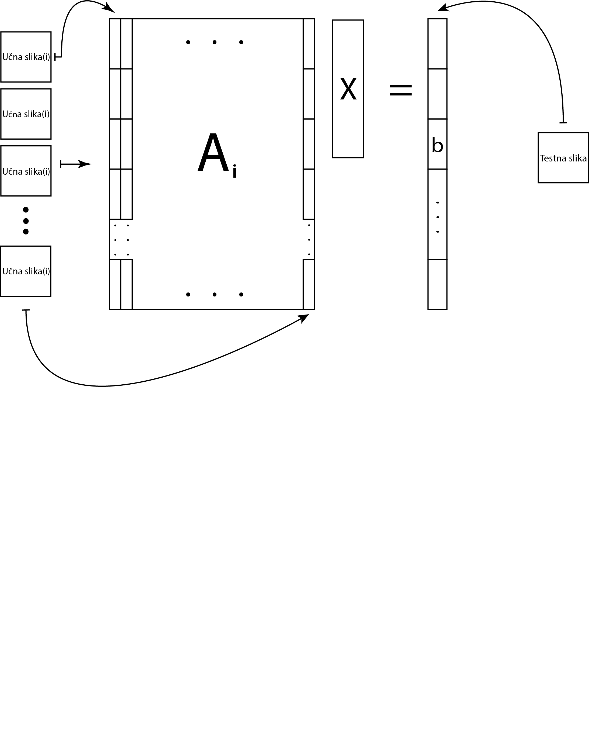
Uporaba metode najmanjših kvadratov
Rešujemo sistem:
Aix = b
Vzamemo i za katerega velja, da je vrednost || b – Aixi || najmanjša.

Slide 4
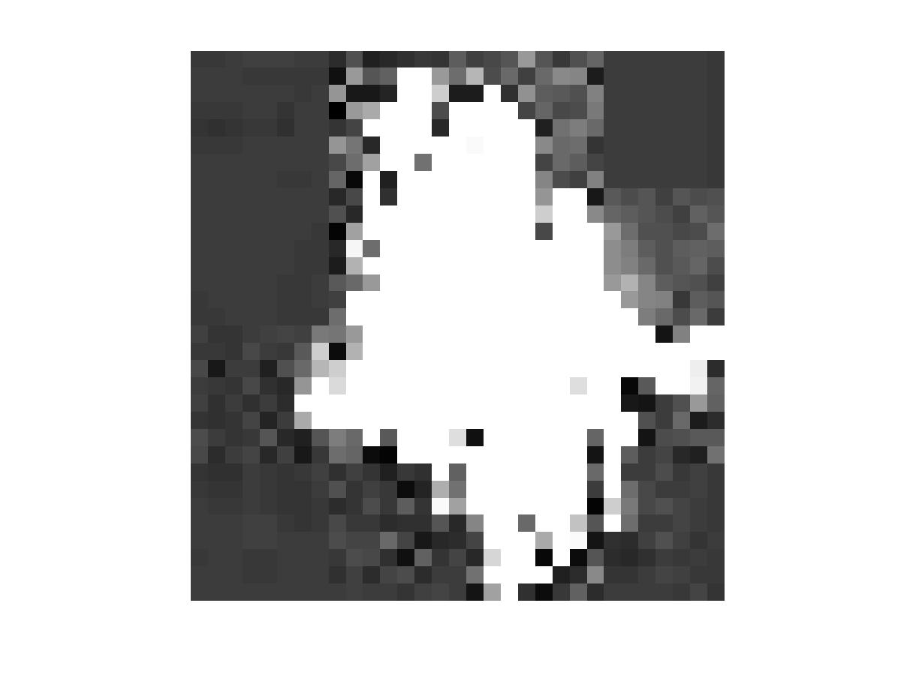
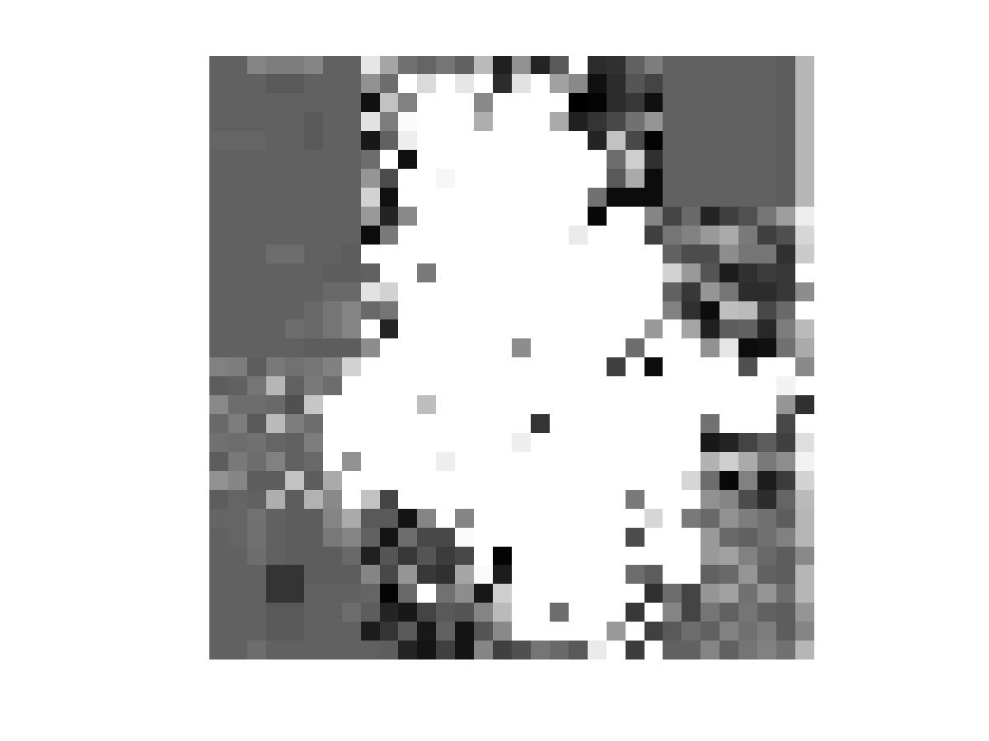
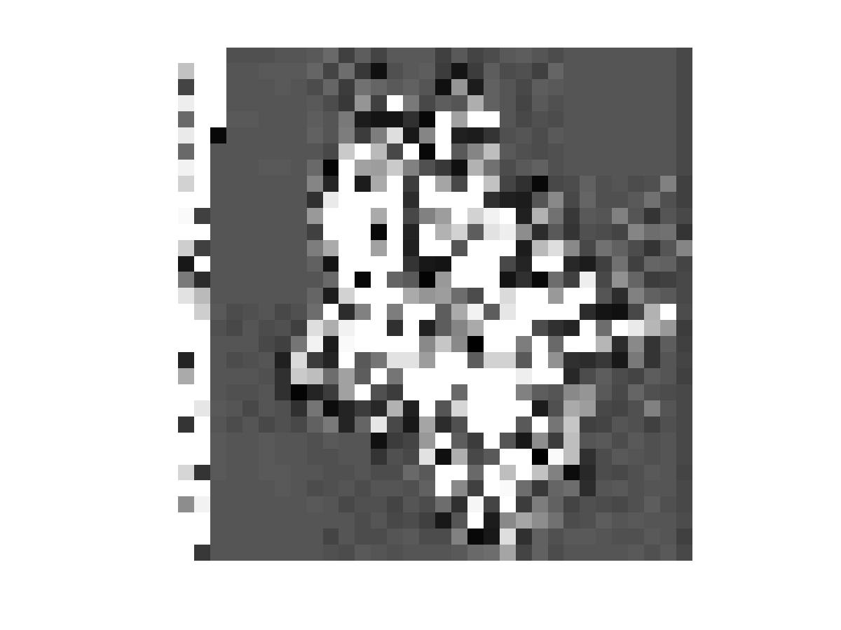
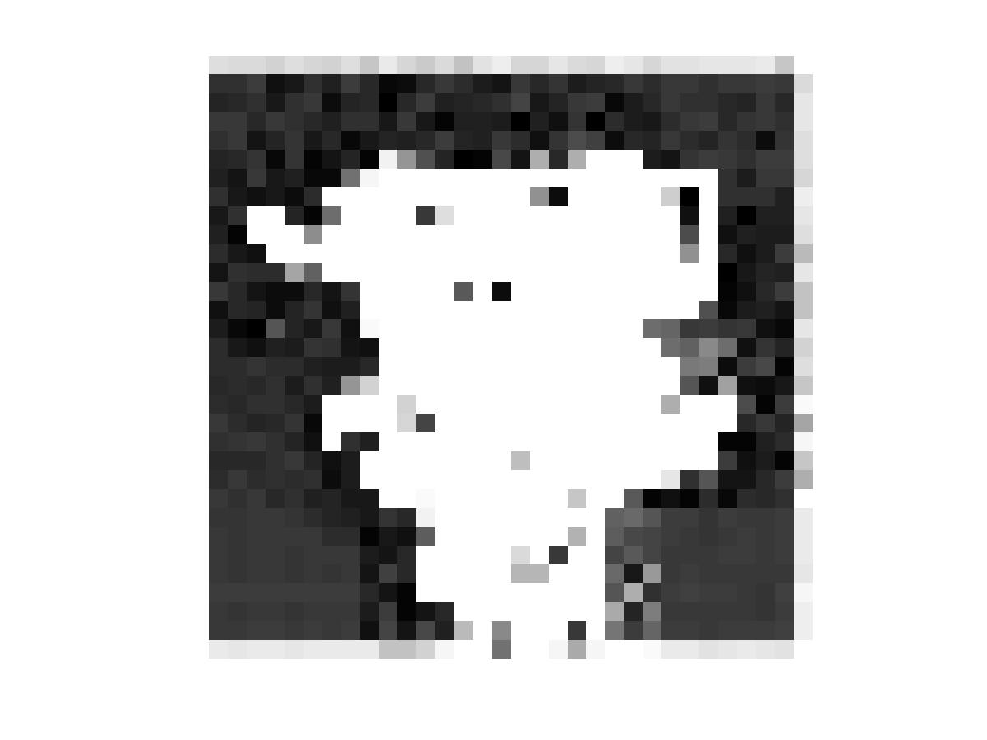
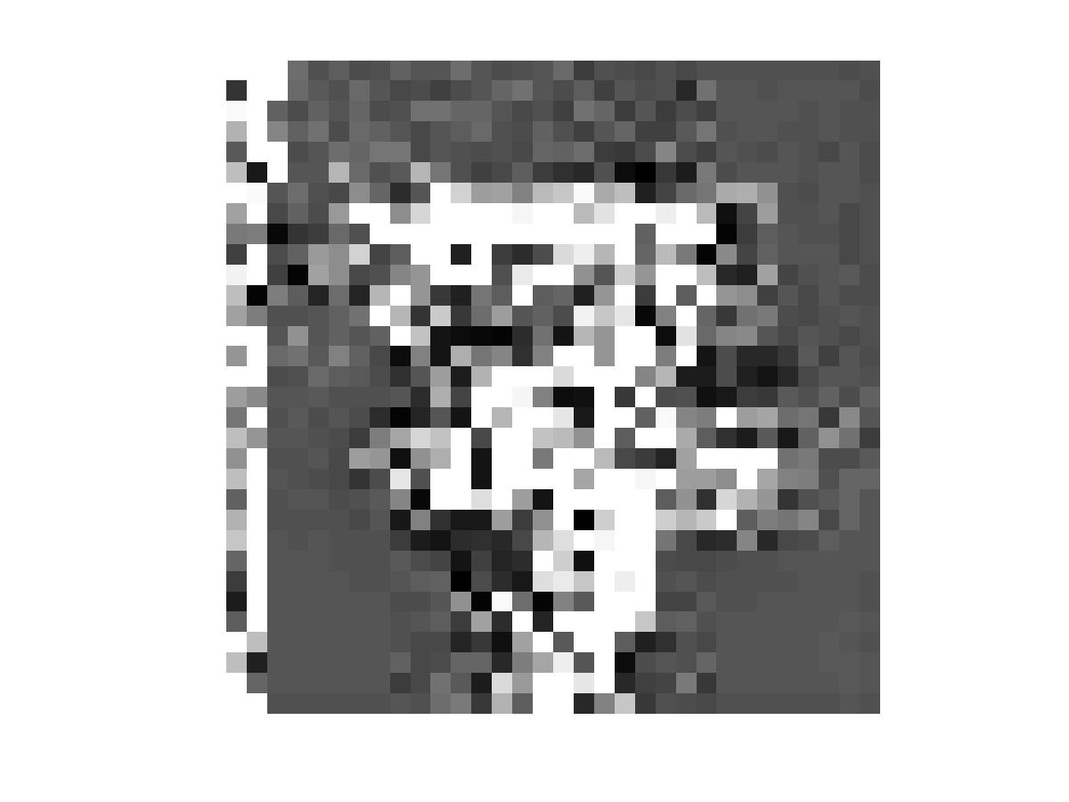
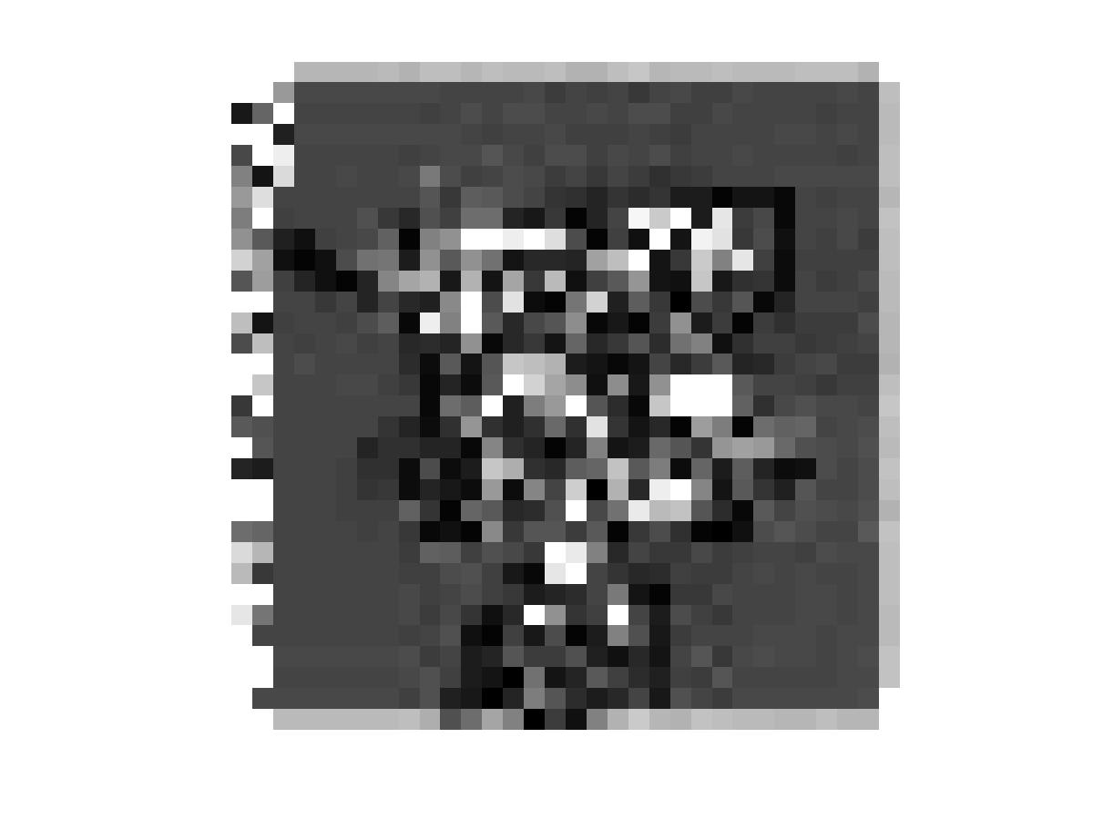
Uporaba svd razcepa
 | 5 | 200 | 800
4
7

Slide 5
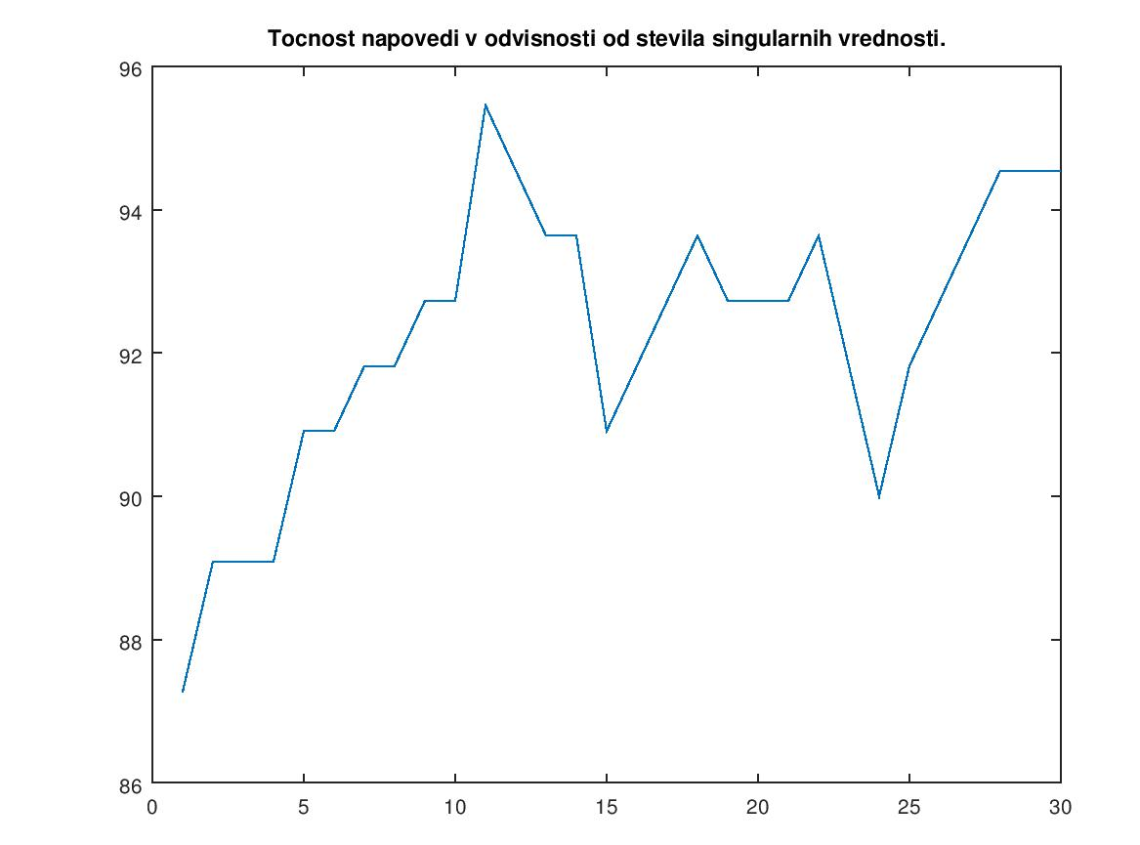
Prikaz točnosti

